Slide 1


Словосполучення урок української мови у 8 класі

Slide 2
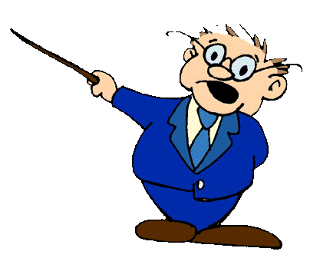
Восьмикласнику!
Ти пригадаєш
роздiли науки про мову;
загальні відомості про словосполучення.
Дізнаєшся
про будову й види словосполучень..
Навчишся
аналізувати словосполучення,
робити узагальнення на основi спостережень над мовним матерiалом.

Slide 3
РОЗДІЛИ НАУКИ ПРО МОВУ
ПРИГАДАЙ
НАЗВА РОЗДІЛУ | ЩО ВИВЧАЄ
ФОНЕТИКА | ЗВУКИ МОВИ І МОВЛЕННЯ
ОРФОГРАФІЯ | ПРАВИЛА НАПИСАННЯ СЛІВ
ЛЕКСИКОЛОГІЯ | СЛОВА, ЇХНЄ ЗНАЧЕННЯ, ПОХОДЖЕННЯ Й УЖИВАННЯ
ФРАЗЕОЛОГІЯ | СТІЙКІ СЛОВОСПОЛУЧЕННЯ, ЇХНІ ЗНАЧЕННЯ
БУДОВА СЛОВА | ЗНАЧУЩІ ЧАСТИНИ СЛОВА
СЛОВОТВІР | СПОСОБИ ТВОРЕННЯ СЛІВ
МОРФОЛОГІЯ | ЧАСТИНИ МОВИ
СИНТАКСИС | СЛОВОСПОЛУЧЕННЯ, РЕЧЕННЯ
ЗВЕРНИ УВАГУ
(грецька syntaxis - побудова, поєдання, порядок)

Slide 4




СЛОВОСПОЛУЧЕННЯ
утворюється поєднанням двох або більше повнозначних слів
ГОЛОВНОГО
?
ЗАЛЕЖНОГО
Який ?
Як ?
Осінній ліс
Писати каліграфічно
Який ?
Як ?

Slide 5

ТВОРЧЕ МОДЕЛЮВАННЯ
Утвори з поданих слів словосполучення, познач головні й залежні слова
(Червоний) нитка, вишивати (золото), орнамент на (хустка), квіти (жоржина), зображення (птахи).
Яка?
Чим?
На чому?
Х
Х
Х
Червона нитка, вишивати золотом, орнамент на хустці,
квіти жоржини, зображення птахів.
Які?
Кого?
Х
Х
Перевір себе!
Запам’ятай!
Граматичний зв’язок мiж словами у словосполученнi здiйснюється за допомогою закiнчень або закiнчень i прийменникiв. Порушення такого зв’язку призводить до появи граматичних помилок, якi вчитель позначає на берегах зошитiв лiтерою Г.

Slide 6

Потренуйся визначати головне слово
(при правильному виконанні з’явиться схема)
Солити
борщ
Вірний
товариш
Вечірній
час
Яблуко
зелене
Відійти
недалеко
Золотом
гаптує
Прибігти
до садка
Думки
твої
Ясний
день
Срібне
озеро
Вітром
зачеплена
Боротися
за волю

Slide 7
Не є СЛОВОСПОЛУЧЕННЯМ
ЗАПАМ’ЯТАЙ
Підмет з присудком
Калина похилилась
Ягода росте
Складені форми
майбутнього часу
Буду читати
Буду мріяти
Складені форми ступенів
порівняння прикметників
Найбільш незалежний
Слова, що мають між собою сурядний зв'язок
Весна і осінь
День і ніч
Для тебе
Поєднання службового слова з повнозначним
Фразеологізми
Найменш успішний
Біля школи
Не в тім’я битий
Ахіллесова п’ята

Slide 8
ВПРАВА З КЛЮЧЕМ
Розподіли слова у 2 колонки:
1) словосполучення; 2) сполуки слів.
Широкий степ, говорити наперекiр, зошит i пенал, чарiвна музика, птахи вiдлiтають, бiля ялин, пташиний спiв, голосно й дзвiнко, збирати ягоди.
Пiдкресли останнi лiтери у прикiнцевому словi
кожного рядка.
Має утворитися слово, яке є оцiнкою твоєї роботи.
Широкий степ 1 говорити наперекiр чарiвна музика пташиний спiв збирати ягоди КЛЮЧ: п р а в и л ь н о | зошит i пенал 2 птахи вiдлiтають бiля ялин голосно й дзвiнко
Перевір себе!

Slide 9
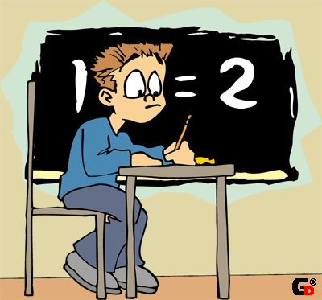
Знайди словосполучення. Натисни на коло, аби пересвідчитись у правильності
+
-
прийшла весна, близько до школи, змушений
відмовити, забіліли сніги, швидка і стрімка,
дуже голосно, голову сушити, глибини океану,
більш докладно, будемо слухати,
ішов пішки, поблизу школи, зустрів товариша,
край лісу, сильним вітром, один з нас.
Не є словосполученнями:
сполучення підмета і присудка;
фразеологізми;
форми ступенів порівняння прикметників і прислівників;
форми майбутнього часу і наказового способу дієслів;
сполучення повнозначних слів із службовими.
Пригадай!

Slide 10
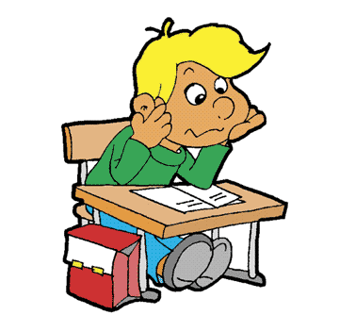
Типи словосполучень за будовою
ПРОСТІ
СКЛАДНІ
Слово + слово
(повнозначні)
читати книгу
Утворюються
з трьох або більше повнозначних слів
писати лист бабусі
Слово + складена
словоформа
Більш густий ліс
Слово + лексичне
словосполучення
ставити знак питання
фразеологічний зворот
Зовсім втратити голову

Slide 11



З поданих поетичних рядків випиши словосполучення,
які відповідали б таким схемам:
Яка?
З чим?
яка?
чия?
Як?
Які?
Від чого?
До чого?
Дніпрова хвиля грає з вітерцем,
В тумані мріють сивії Карпати,
Біліють гори над моїм Дінцем, -
Це рідний край, це рідна моя хата
Ю.Стояновський
Від Дінця до Черемоша віють вітри
Буйно квітнуть сади солов'їні
І на Сході й на Заході всі ми – брати,
І душа в нас, і мова єдині.
Ю.Стояновський
Перевір себе

Slide 12
Яка?
Які?
Уважно перевір
Дніпрова хвиля
Сивії Карпати
яка?
Як?
чия?
Буйно квітнуть
Рідна моя хата
Від чого?
З чим?
До чого?
Грає з вітерцем
Від Дінця до Черемоша віють
Складні словосполучення

Slide 13
ЗА СПОСОБОМ ВИРАЖЕННЯ ГОЛОВНОГО СЛОВА
І М Е Н Н І:
головне слово
ДІЄСЛІВНІ
головне слово
ПРИСЛІВНИКОВІ
головне слово
Іменник
Учень з книгою
Прикметник
Дуже відомий
Займенник
Дещо з речей
Числівник
Двоє з нас
Дієслово
Переміг усіх
Дієприкметник
Бажаючий грати
Дієприслівник
Чекаючи зустрічі
Прислівник
Дуже добре
Досить пізно
Зовсім недавно
Близько додому
Високо в небі
Х
Х
Х
Х
Х
Х
Х
Х
Х
Х
Х
Х
потр
Користуючись таблицею, визнач вид словосполучення за способом вираження головного слова: рідний дім, добре знати,
пам’ять серця, історія народу, пошепки молитися, вірити в народ
Перевір себе

Slide 14
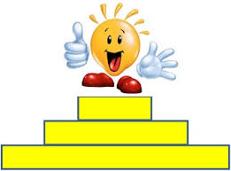
Уважно перевір
Рідний дім
Пошепки молитися
Х
Х
іменникове
дієслівне
іменник
дієслово
Добре знати
Вірити в народ
Х
Х
дієслівне
дієслівне
дієслово
дієслово
Х
Х
Пам’ять серця
Історія народу
іменникове
іменникове
іменник
іменник
Виконав? Молодець!!!

Slide 15
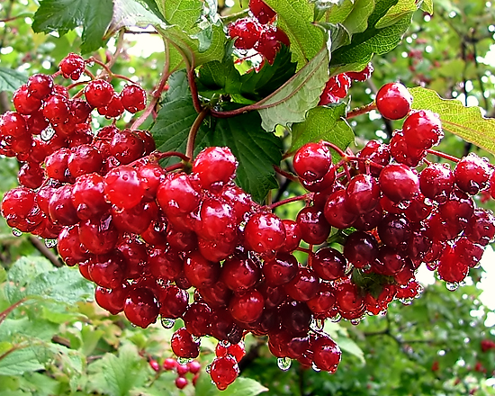
Виконаєш правильно завдання -
отримаєш зображення
(Визнач вид словосполучення)
Уособлює красу
ні
іменне
Дієслівне
Прислівникове
так
ні
Святий оберіг
так
іменне
Дієслівне
Прислівникове
ні
ні
Особливо цікаво
ні
іменне
Дієслівне
Прислівникове
ні
так
Найчарівніша рослина
Лікує від хвороб
Вище неба
так
іменне
Дієслівне
Прислівникове
ні
іменне
Дієслівне
Прислівникове
ні
іменне
Дієслівне
Прислівникове
ні
так
ні
ні
ні
так

Slide 16
Запам΄ятай! Це важливо!
пробачте мені (а не мене);
дотримати слова (а не слово);
опанувати науку ( а не наукою);
учитися ремесла ( а не ремеслу);
зазнати невдачі ( а не невдачу);
називати на ім΄я ( а не по імені);
сміятися з себе ( а не над собою);
дякувати братові (а не брата);
розмовляти мовою(а не на мові).

Slide 17

ЗЛОВИ ПОМИЛКУ
Спробуй себе в ролi вчителя. Запиши без граматичних помилок текст, автором якого є iноземець, що тiльки починає засвоювати закони української мови
Я вже втретє приїжджаю Україна, тому краще розмовляю на українськiй мова. Менi дуже сподобалась ваша країна, особливо красивi Карпати й широке Днiпро. Дякую вас за гостиннiсть.

Slide 18
Синтаксичний розбір словосполучення
У реченні підкресли граматичну основу.
Вичленуй із речення словосполучення.
Визнач головне і залежне слова.
Постав питання від головного до залежного
Визнач, якою частиною мови виражене головне слово
Назви вид словосполучення за головним словом.
Визнач вид словосполучення за будовою ( просте чи складне).
Вкажи, як залежне слово зв’язане з головним / граматично/- за допомогою закінчення чи закінчення і прикметника.
Накресли схему
1. Набралася калинонька соком.
2. Набралася соком
3. Набралася соком
Чим?
Дієслівне, просте
дієслово

Slide 19
Узагальнюємо вивчене
Довідка
Розділ науки про мову, який вивчає словосполучення та речення, їх будову та вживання, називається
Змістове та граматичне об΄єднання 2 або більше повнозначних слів називається
Словосполучення, утворені поєднанням двох повнозначних слів за своєю будовою є
Словосполучення, утворені поєднанням трьох і більше повнозначних слів за своєю будовою є.…
За способом вираження .... слова, словосполучення бувають іменникові, прикметникові, дієслівні, займенникові, прислівникові
синтаксис
словосполучення
прості
складні
?
головного

Slide 20

ВИКОНАЙ ТЕСТОВІ ЗАВДАННЯ
БАЖАЮ УСПІХУ

Slide 21
Познач словосполучення, в якому правильно визначене головне слово
Вірно
1
боронити ворога
Поміркуй
2
у згуртованому колективі
Поміркуй
3
співати над колискою
Поміркуй
4
другий поверх
Перевірка

Slide 22
Лише словосполучення наведено в рядку
Поміркуй
1
вимогливий керівник, минають дні
Вірно
2
шукай друга, оригінальний за формою
Поміркуй
3
покласти на стіл, крізь двері
Поміркуй
4
шалений успіх, пасти задніх
Перевірка

Slide 23
Простим за будовою є словосполучення
Поміркуй
1
агент у справах продажу
Поміркуй
2
мандрувати містами Європи
Вірно
3
найбільш продуктивна праця
Поміркуй
4
усе добре обмірковувати
Перевірка

Slide 24
Складним за будовою є словосполучення
Поміркуй
1
спробувати перейти рубікон
Поміркуй
2
зупинитися на мить
Поміркуй
3
посаджений біля школи
Вірно
4
засвоїти новий матеріал
Перевірка

Slide 25
Дієслівними є всі словосполучення рядка
Вірно
1
любити друзів, ходити до школи
Поміркуй
2
вивчена мова, набагато розумніший
Поміркуй
3
кожен із учнів, запропонувати присісти
Поміркуй
4
безмежно щасливий, дарувати квіти
Перевірка

Slide 26
Потребує редагування словосполучення
Поміркуй
1
пробачте мені
Вірно
2
дякувати брата
Поміркуй
3
брати участь
Поміркуй
4
дотримати слова
Перевірка

Slide 27
Лише іменникові словосполучення наведені в рядку
Поміркуй
1
автор роману, сміється дзвінко
Поміркуй
2
зустріти друга, під високою березою
Вірно
3
рання весна, гарний настрій
Поміркуй
4
моє місто, відпочивати влітку
Перевірка

Slide 28
Лише прислівникові словосполучення наведено в рядку
Поміркуй
1
щирий серцем, двічі на тиждень
Поміркуй
2
йти на зустріч, густе волосся
Поміркуй
3
пшеничний колос, мого народу
Вірно
4
значно важливіше, трохи менше
Перевірка

Slide 29
Лише числівникові словосполучення наведено в рядку
Вірно
1
Двоє з нас, тридцять гектарів
Поміркуй
2
заслужена двійка, повторити двічі
Поміркуй
3
колосок пшениці, п'ять поверхів;
Поміркуй
4
троє з присутніх; виходити по одному
Перевірка

Slide 30
Познач словосполучення, яке відповідає заданій схемі
Як?
дієслово
Поміркуй
1
титанічна постать
Вірно
2
засміявся весело
Поміркуй
3
мокрий від роси
Поміркуй
4
розмовляти з другом
Перевірка

Slide 31
Познач словосполучення, яке відповідає заданій схемі
Яка?
Поміркуй
іменник
1
березовий гай
Поміркуй
2
посадити калину
Вірно
3
червона калина
Поміркуй
4
наша країна
Перевірка

Slide 32
Лише словосполучення наведено в рядку
Поміркуй
1
навколо причалу, мрія про літо
Поміркуй
2
до п'ятої ранку, дотримати слова
Поміркуй
3
для тебе, шукати вихід
Вірно
4
знайдена книжка, промінь сонця
Перевірка

Slide 33
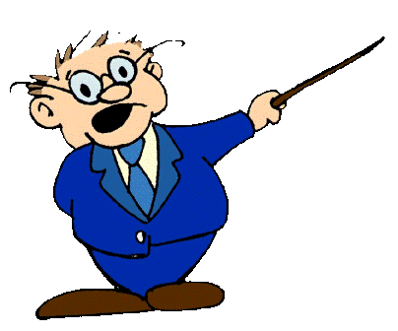
Т и п р и г а д а в
Т и д і з н а в с я
Т и н а в ч ив с я
Перевір себе
М О Л О Д Е Ц Ь

Slide 34

Автор презентації
Ніколенко Валентина Василівна
учитель школи I-III ступенів №226 Оболонського району м. Києва
Успіхів у навчанні

